Slide 1



TIẾT 4 – CHỦ ĐỀ 3
LỚP 1A4
Giáo viên: Nguyễn Thị Hằng
Đơn vị: Tiểu Học Hưng Đạo

Slide 2


ÂM NHẠC
KHỞI ĐỘNG

Slide 3









Nghe giai điệu đoán tên bài hát
Lớp Một thân yêu

Slide 4


Ôn tập bài hát
LỚP MỘT THÂN YÊU
Bùi Anh Tôn

Slide 5


Slide 6



HÁT KẾT HỢP
BỘ GÕ CƠ THỂ

Slide 7
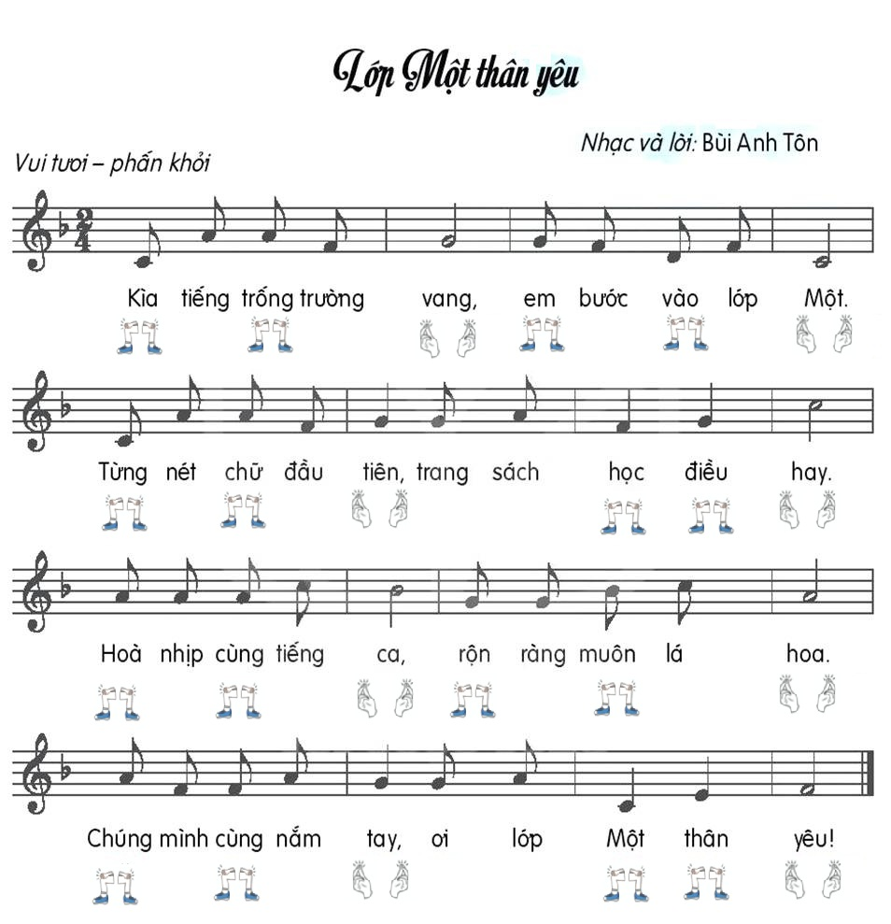

Slide 8
HÁT THEO SẮC THÁI
TO – NHỎ

Slide 9




Slide 10

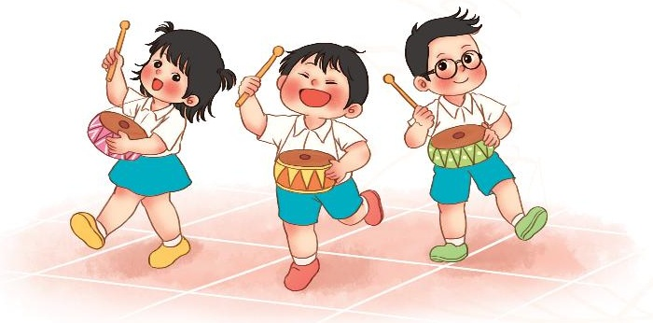
Ôn tập đọc nhạc
BAN NHẠC ĐÔ – RÊ - MI

Slide 11
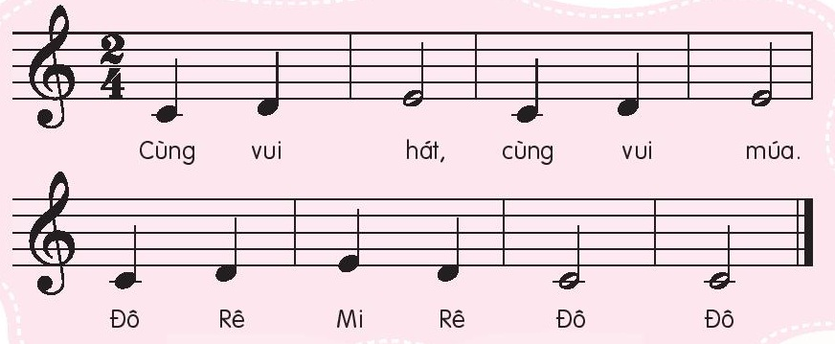
BAN NHẠC ĐÔ-RÊ-MI

Slide 12

BAN NHẠC ĐÔ-RÊ-MI
ĐỌC NHẠC
THEO KÍ HIỆU BÀN TAY

Slide 13
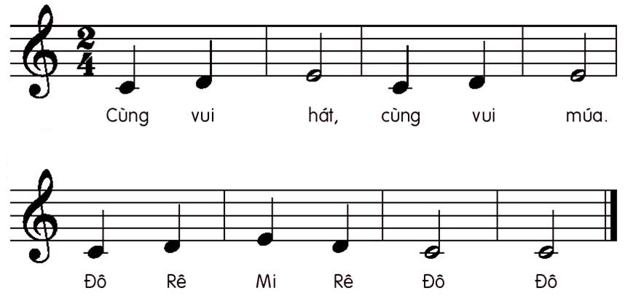


BAN NHẠC ĐÔ - RÊ - MI

Slide 14
BAN NHẠC ĐÔ-RÊ-MI
ĐỌC NHẠC
KẾT HỢP BỘ GÕ CƠ THỂ

Slide 15
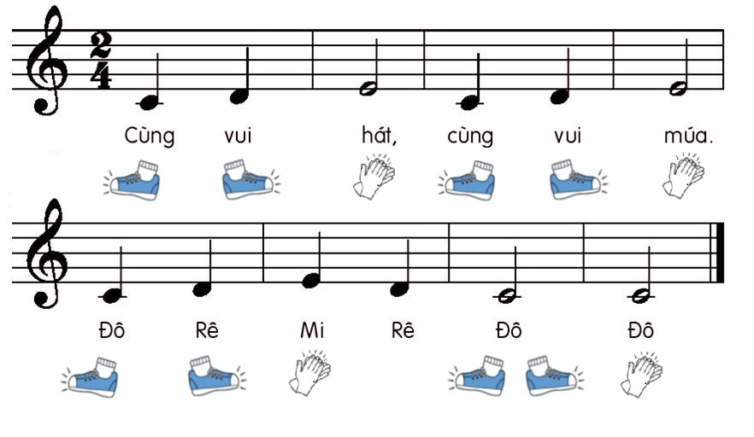
BAN NHẠC ĐÔ-RÊ-MI

Slide 16
VẬN DỤNG SÁNG TẠO
TO – NHỎ, CAO – THẤP
NGHE NHẠC VÀ VẬN ĐỘNG
THEO Ý THÍCH

Slide 17
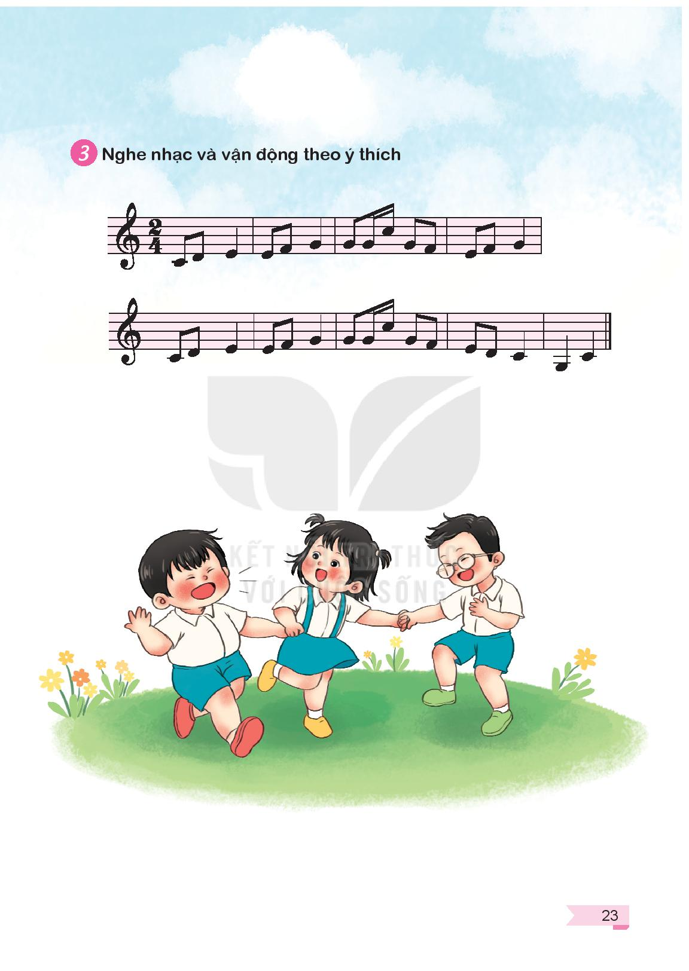
VẬN DỤNG SÁNG TẠO
TO – NHỎ, CAO – THẤP

Slide 18
VẬN DỤNG SÁNG TẠO
TO – NHỎ, CAO – THẤP
NGHE NHẠC KẾT HỢP
VẬN ĐỘNG MINH HỌA

Slide 19
VẬN DỤNG SÁNG TẠO
TO – NHỎ, CAO – THẤP

Slide 20
Tiết 4
Ôn tập bài hát:
LỚP MỘT THÂN YÊU
Ôn tập đọc nhạc:
BAN NHẠC ĐÔ – RÊ - MI
Vận dụng sáng tạo:
TO – NHỎ, CAO – THẤP

